Slide 1

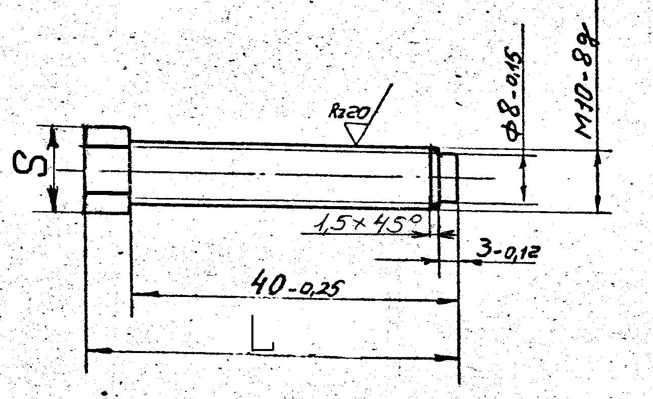
1 Точити циліндр до діаметра 8 на довжину 3
2 Нарізати різьбу М10 на довжину 40
3 Точити фаску 1,5*45 на шестиграннику
4 Підрізати торець витримуючи довжину деталі
5 Відрізати деталь
6 Точити циліндр до діаметра 10 на довжину 40
7 Точити фаску 1,5*45 на діаметрі 9,9
8 Установити і закріпити заготовку в трикулачковий
самоцентрувальний патрон. Підрізати торець
Точити циліндр під різьбу до діаметра 9,9(визначається за довідником) на довжину 40
Зацентрувати торець
11 Точити фаску 1,5*45 на шестиграннику
12 Точити канавку

Slide 2
Відповідь:
1 - 8
2 - 6
3 - 9
4 - 1
5- 7
6 – 11(3)
7 - 2
8 - 5
9 - 4
10 – 3(11)
11
12
1 Точити циліндр до діаметра 8 на довжину 3
2 Нарізати різьбу М10 на довжину 40
3 Точити фаску 1,5*45 на шестиграннику
4 Підрізати торець витримуючи довжину деталі
5 Відрізати деталь
6 Точити циліндр до діаметра 10 на довжину 40
7 Точити фаску 1,5*45 на діаметрі 9,9
8 Установити і закріпити заготовку в трикулачковий
самоцентрувальний патрон. Підрізати торець
Точити циліндр під різьбу до діаметра 9,9(визначається за довідником) на довжину 40
Зацентрувати торець
11 Точити фаску 1,5*45 на шестиграннику
12 Точити канавку

Slide 3
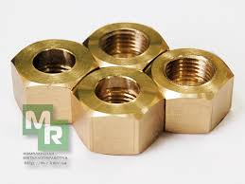
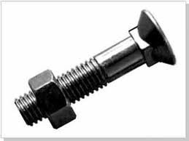
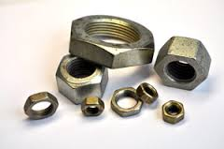
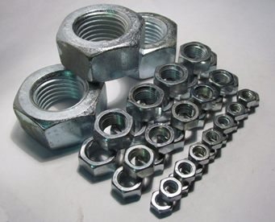
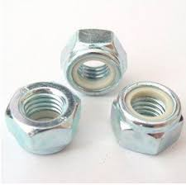
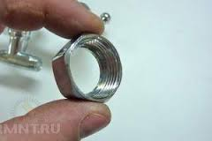
ТЕМА УРОКУ № 41: Послідовність обробки деталей типу гайки. Вибір способу та послідовність обробки окремих поверхонь

Slide 4
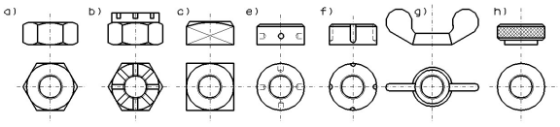
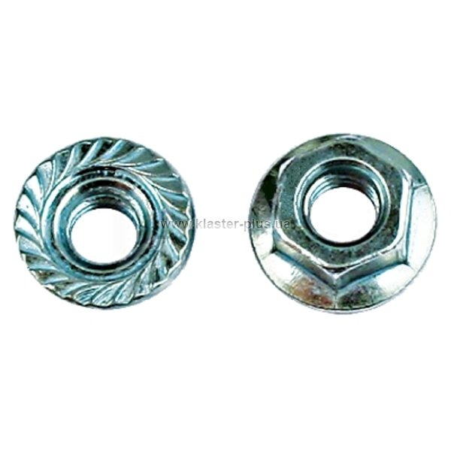
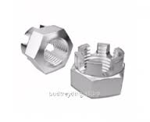
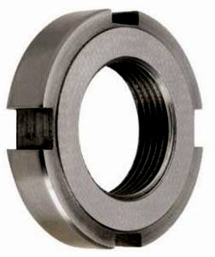
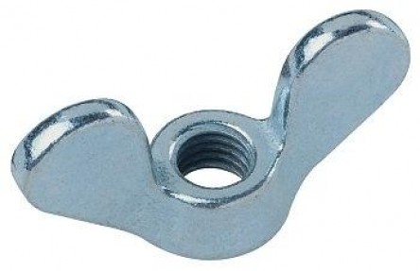
Гайка — кріпильний виріб з , різьбовим отвором і конструктивним елементом для прикладення крутного моменту. Застосовується в болтових і шпилькових з'єднаннях, часто у поєднанні з шайбою.
Основні види гайок: a) шестигранна; b) корончаста; c) квадратна; e) кругла з отворами на боковій поверхні; f) кругла з шліцами; g) гайка-баранець; h) кругла з рифленою поверхнею

Slide 5
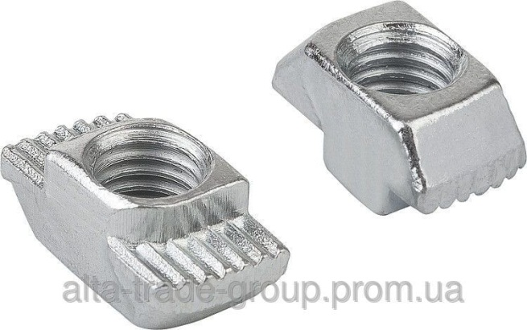
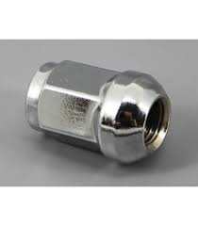
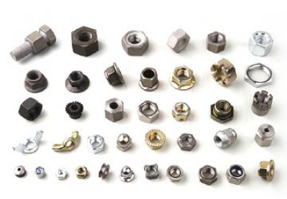
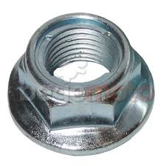

Slide 6
Клас міцності гайок | Напруження від навантаження випробування, МПа | Марка сталі
4 | 400 | Ст3
5 | 500 | 10
6 | 800 | 20;35;45
10 | 1000 | 35Х; 38ХА
Основними параметрами, за якими вибираються гайки є:
величина діаметра внутрішнього отвору;
крок різьби;
висота;
марка сталі;
тип покриття (наприклад Zn — оцинкована);
клас міцності;
розмір під ключ.
Найуживаніші співвідношення діаметра різьби гайки і розміру під ключ наведено у таблиці.
Ø d Діаметр нарізі | M3 | M4 | M5 | M6 | M7 | M8 | M10 | M12 | M14 | M16
Розмір під ключ | 5.5 | 7 | 8 | 10 | 11/12 | 13 | 15/17 | 17/19 | 19/22 | 21/24
Умовне позначення, гайки, наприклад, із номінальним діаметром різьби d = 12 мм, малим кроком р = 1,25 мм та класом міцності 6 записують: Гайка М12 x 1,25.6 ГОСТ 5927 — 70.

Slide 7
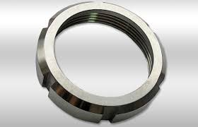
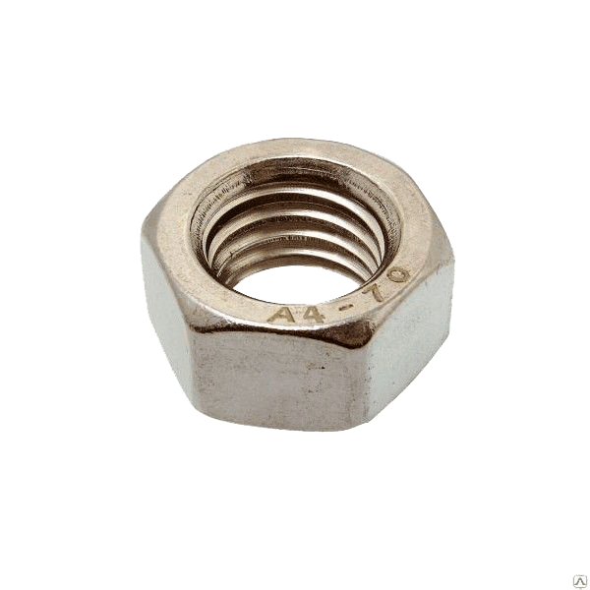
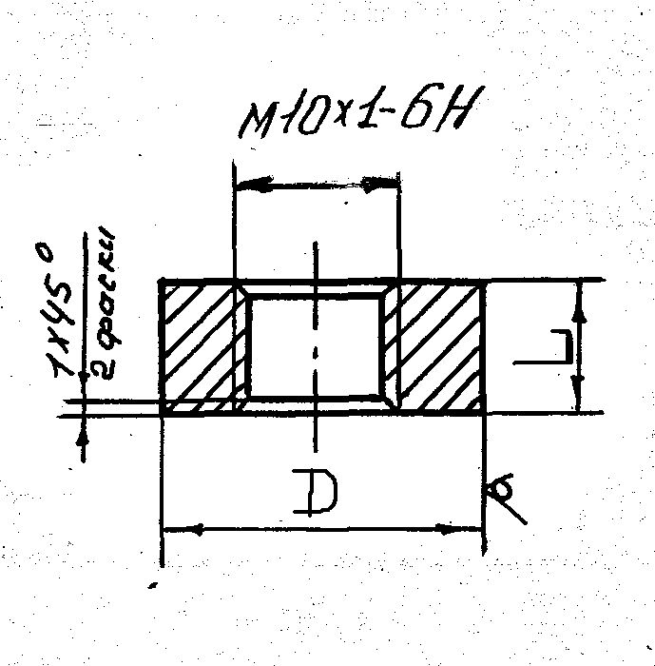
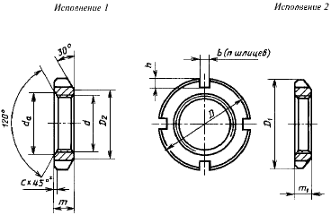
Послідовність обробки деталі «гайка»
Партія деталей -10шт. Верстат 16К20.
№ переходу | Найменування переходу | Різальний інструмент | Вимірювальний інструмент

Slide 8
Точити циліндр до діаметра 17 на довжину 8
Центрувати торцеву поверхню
Точити фаску 1*45 на діаметрі 17
Установити і закріпити заготовку в трикулачковий самоцентрувальний патрон. Підрізати торець
Точити фаску 1*45 на діаметрі 8,5
Свердлити до діаметра 8,5(визначається за довідником) під різьбу М10*1,5 на довжину 8+3=11
Нарізати наскрізну різьбу М10*1
Зняти заготовку
Відрізати заготовку
Установити і закріпити заготовку в трикулачковий самоцентрувальний патрон. Точити фаску 1*45 на діаметрі 8,5
Точити фаску 1*45 на діаметрі 17

Slide 9
№ переходу | Найменування переходу | Різальний інструмент | Вимірювальний інструмент
1 | Установити і закріпити заготовку в трикулачковий самоцентрувальний патрон. Підрізати торець
2 | Точити циліндр до діаметра 17 на довжину 8
3 | Центрувати торцеву поверхню
4 | Свердлити до діаметра 8,5(визначається за довідником) під різьбу М10*1,5 на довжину 8+3=11
5 | Точити фаску 1*45 на діаметрі 8,5
6 | Точити фаску 1*45 на діаметрі 17
7 | Відрізати заготовку
8 | Установити і закріпити заготовку в трикулачковий самоцентрувальний патрон. Точити фаску 1*45 на діаметрі 8,5
9 | Точити фаску 1*45 на діаметрі 17
10 | Нарізати наскрізну різьбу М10*1 Зняти заготовку

Slide 10
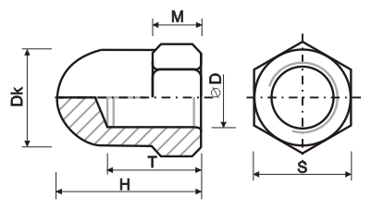
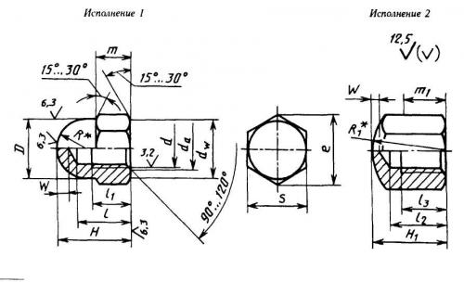
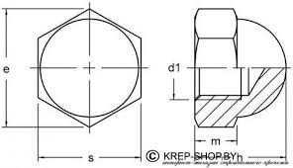
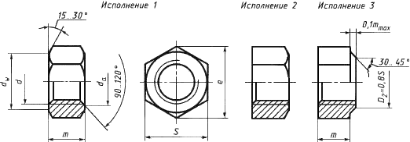
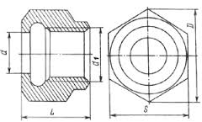
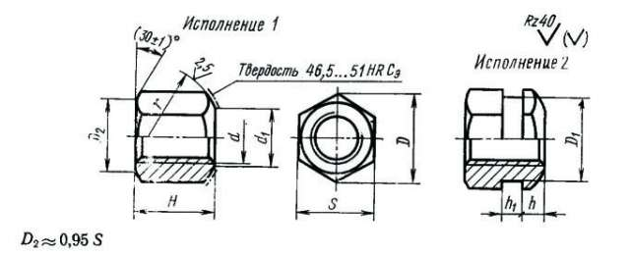

Slide 11
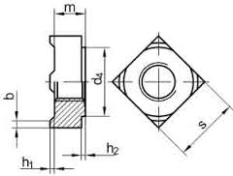
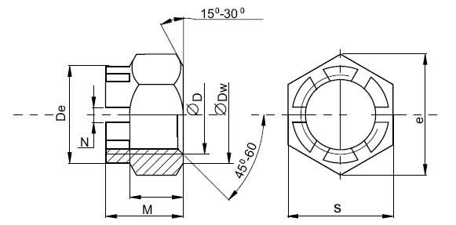
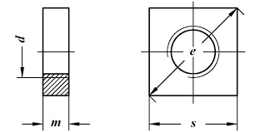
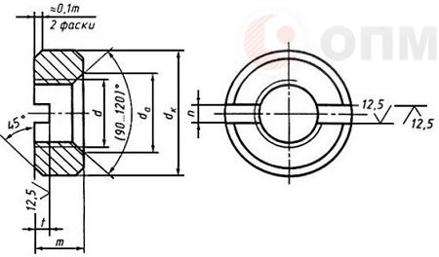
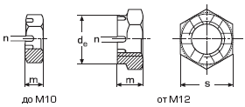
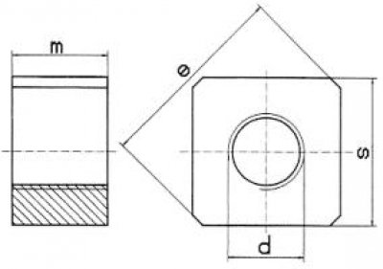

Slide 12
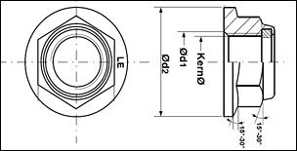
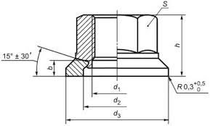
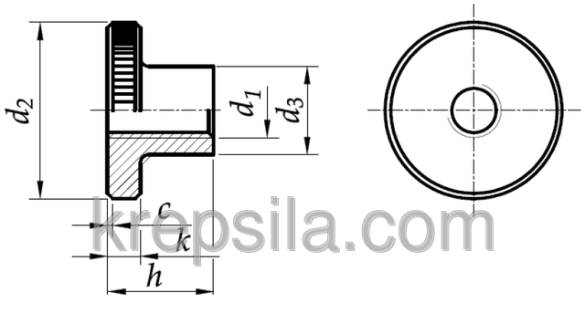
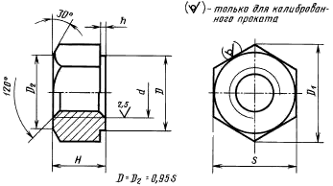
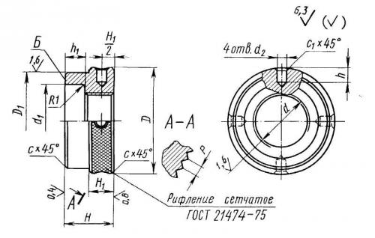
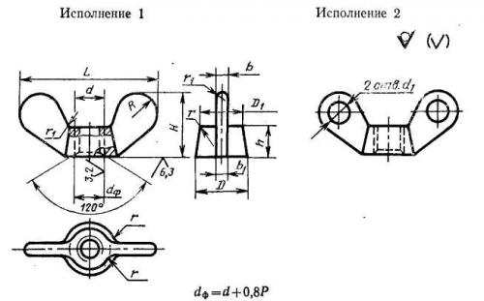
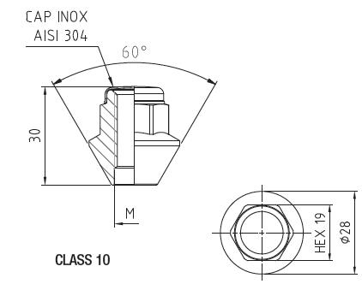

Slide 13
Опитування
5.1 Скільки нам знадобилося переходів для виготовлення деталі «гайка»?
5.2 Свердло підбирається за кресленням деталі «гайка»?
5.3 Які заготовки використовуються для виготовлення деталі «гайка»?
5.4 Від чого залежить вибір заготовки виготовлення деталі «гайка»?
5.5 Як зрозуміти вислів «стандартизована деталь»?
5.6 Гайки являються стандартизованими деталями?
5.7 Які основні параметри гайок?
5.8 Які існують види гайок?
5.9 Може бути гайка без різьби?

Slide 14


